Slide 1
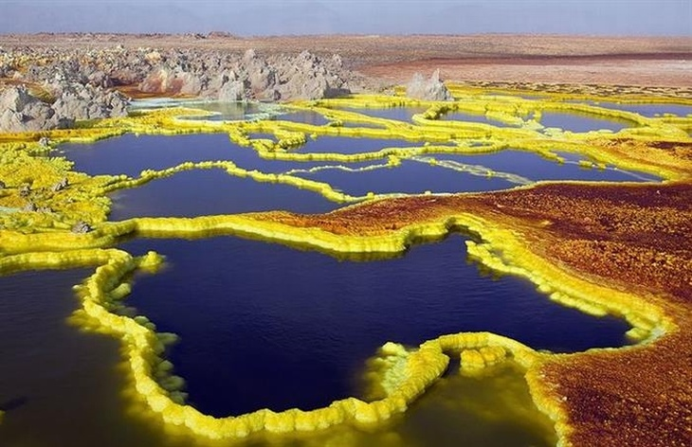





¿Como de
otro Planeta?

Slide 2
Las maravillosas cualidades que la tierra tiene para ofrecer a sus habitantes no dejan de sorprendernos. Estas deslumbrantes obras de la naturaleza se destacan por sus intensos colores, exóticas formas y extrañas texturas que parecen transformarlos en escenarios extraterrestres dentro de nuestro planeta. A pesar de las grandes distancias, en esta oportunidad, podrás ser testigo de la espectacular belleza de estos lugares sin moverte de tu casa espectacular belleza de estos lugares sin moverte de tu casa ¡No te los pierdas!

Slide 3
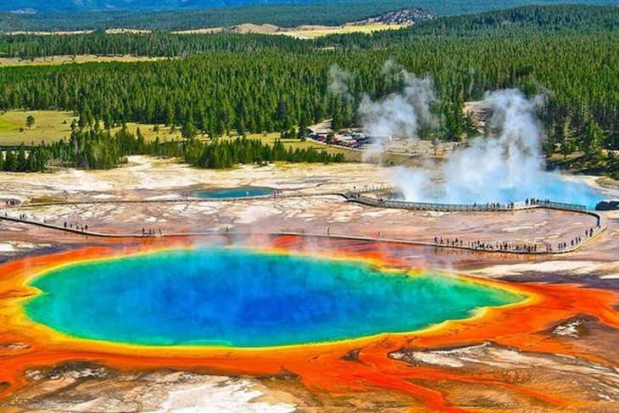
Gran Fuente Prismática,
Wyoming, Estados Unidos

Slide 4
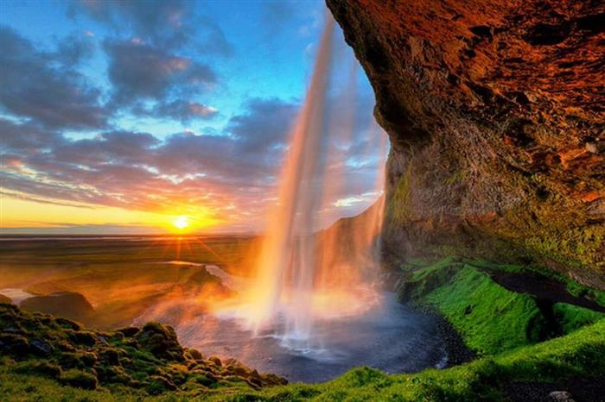
Cascada Seljalandsfoss, Þórsmerkurvegur, Islandia

Slide 5
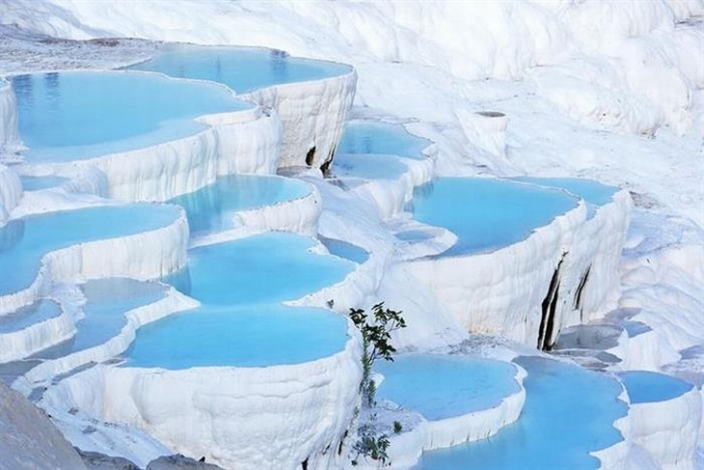
Pamukkale, Turquía

Slide 6
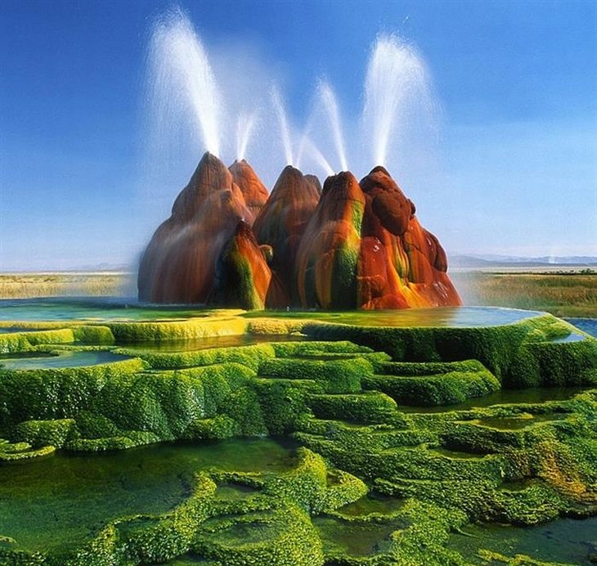
Géiser Fly, Nevada, Estados Unidos

Slide 7
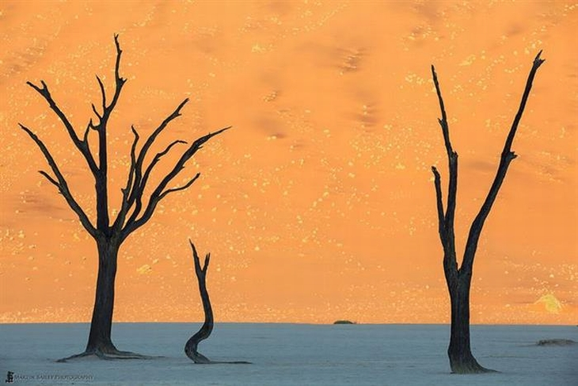
Desierto de Namibia, Namibia

Slide 8
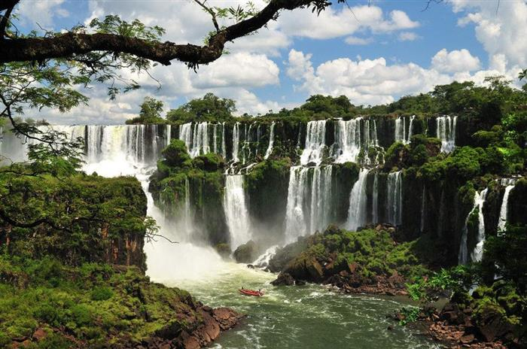
Cataratas del Iguazú, frontera
entre Brasil y Argentina

Slide 9
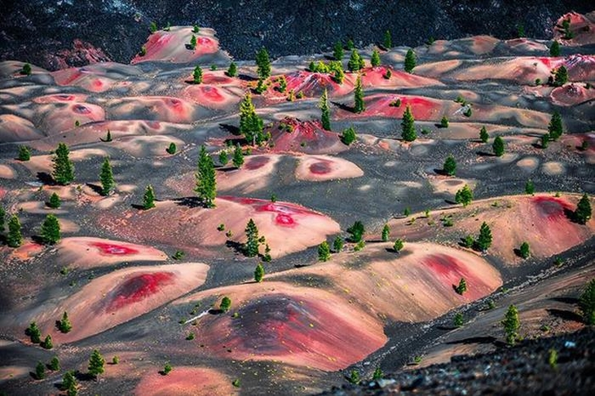
Parque Nacional Volcán Lassen,
California, Estados Unidos

Slide 10
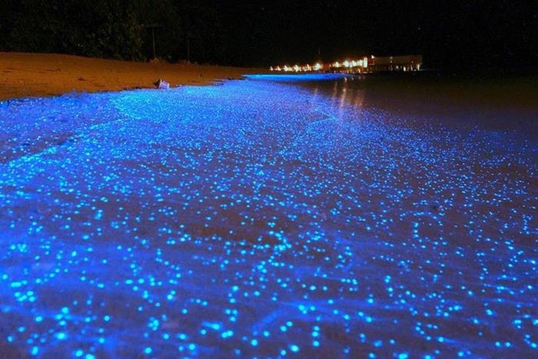
Costa brillante, Maldivas

Slide 11
Cráter Volcánico Dallol, Etiopia

Slide 12
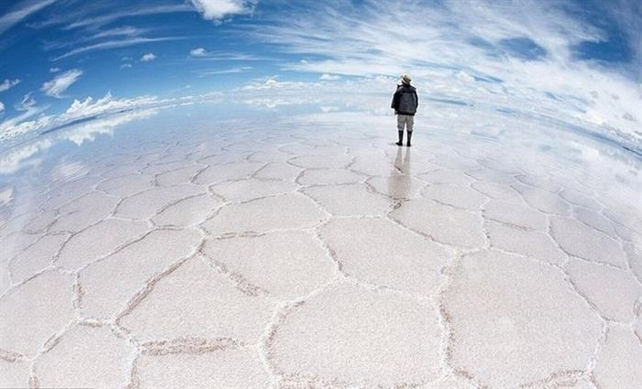
Salar de Uyuni, Bolivia

Slide 13
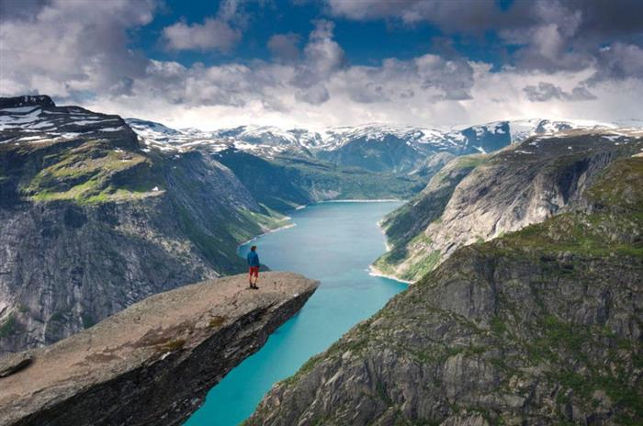
Trolltunga, Noruega

Slide 14
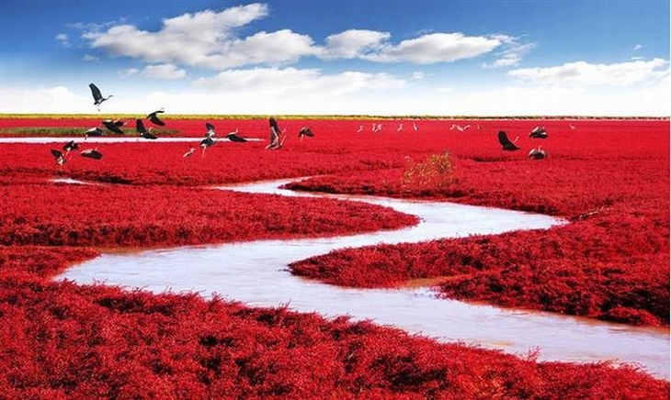
Playa Roja, Panjin, China

Slide 15
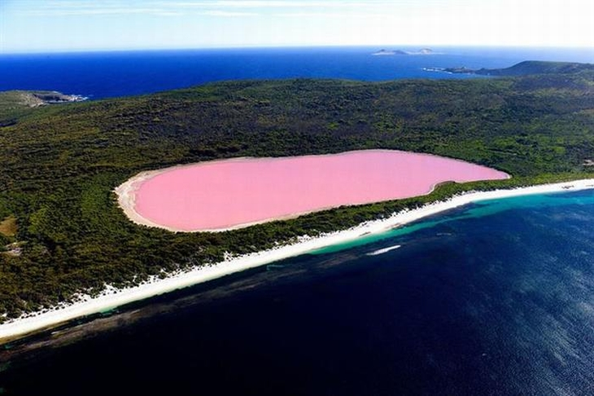
Lago Hillier, Australia

Slide 16
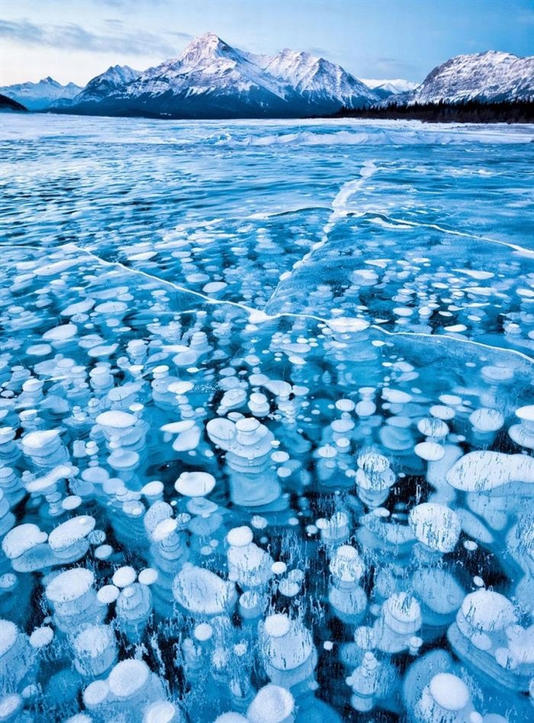
Lago Abraham, Alberta, Canadá

Slide 17
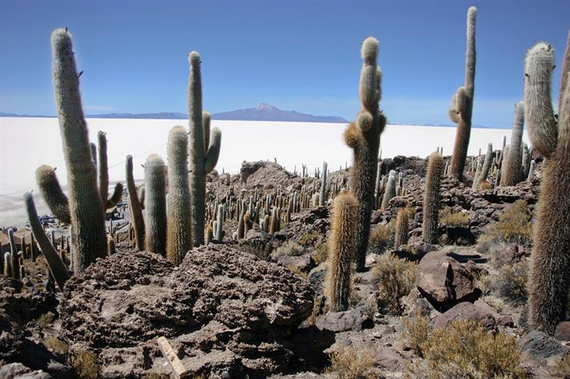
Isla de Pescadores, Salar de Uyuni (Bolivia)

Slide 18
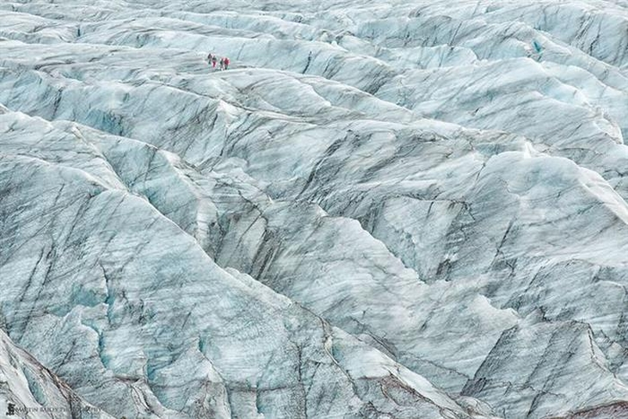
Glaciar Skaftafell, Islandia

Slide 19
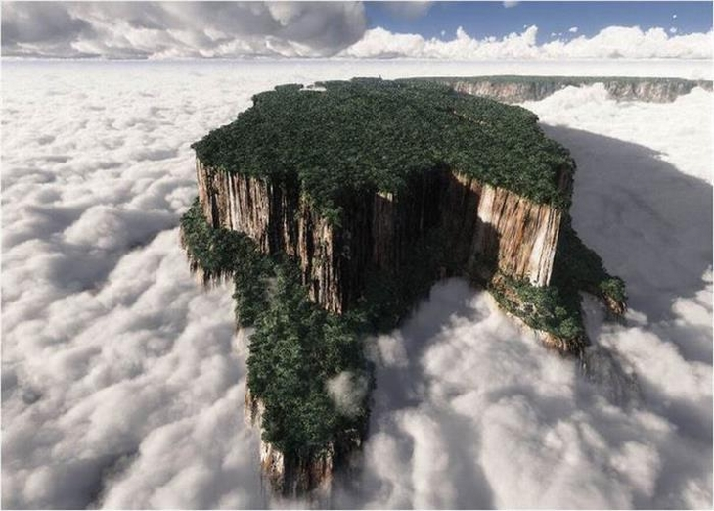
Monte Roraima, Venezuela

Slide 20
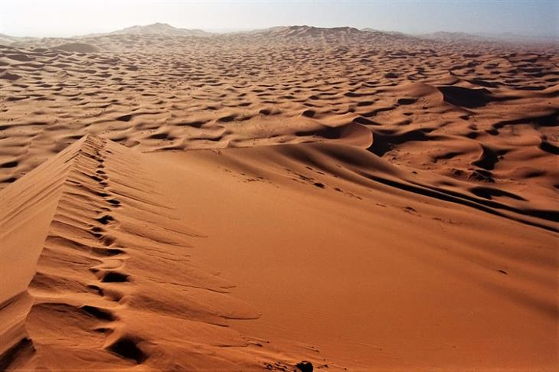
Erg Chebbi, Merzouga (Marruecos)

Slide 21
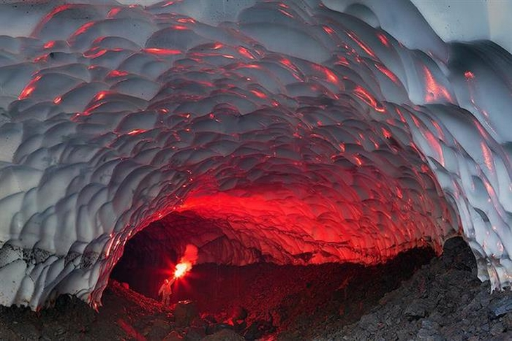
Cueva de hielo, Volcán Mutnovsky,
Kamchatka, Rusia

Slide 22
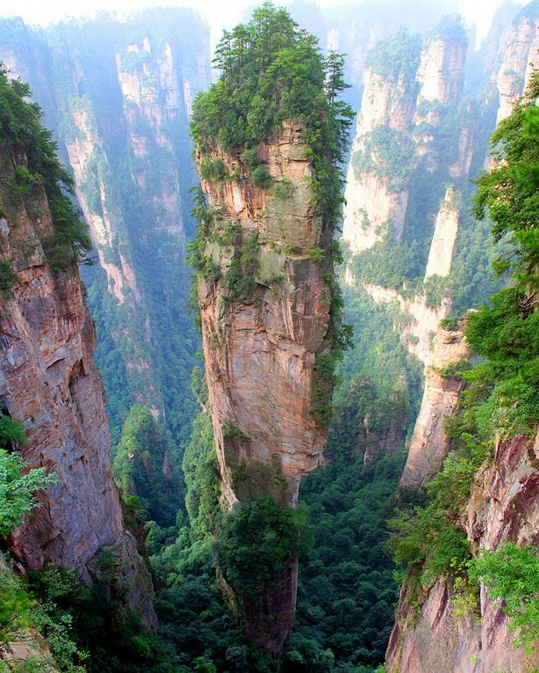
Montañas Tianzi,
Yongzhou, China

Slide 23
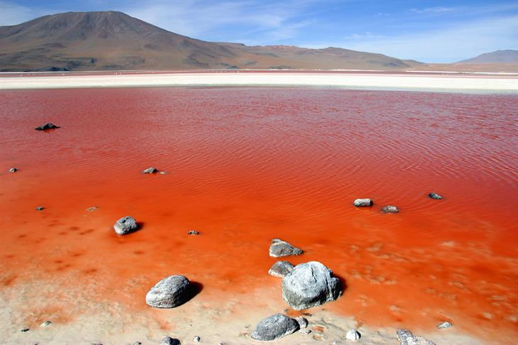
Laguna Colorada, Sur Lípez (Bolivia)

Slide 24
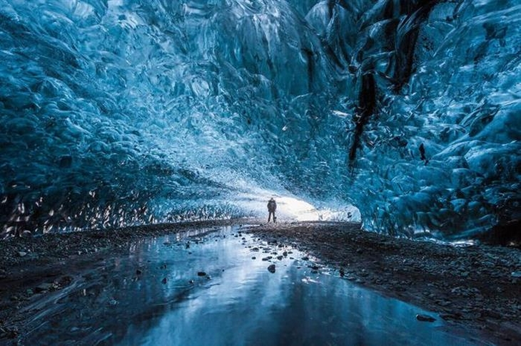
Cueva de hielo, Glaciar Vatna, Islandia

Slide 25
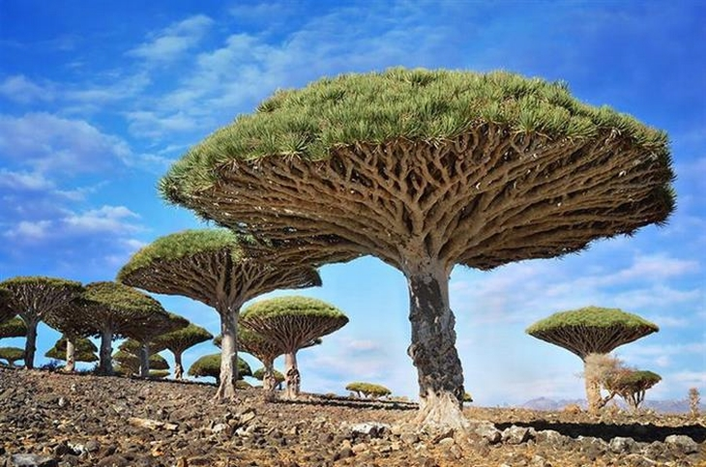
Árboles sangre de dragón, Socotra, Yemen

Slide 26
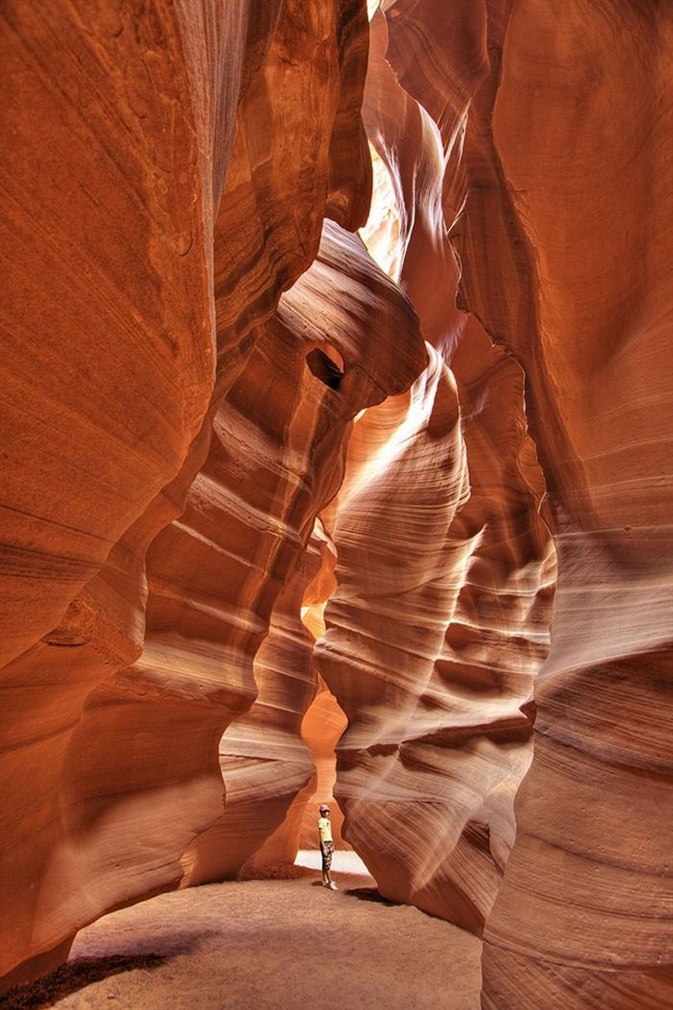
Cañón Antílope, Arizona,
Estados Unidos

Slide 27
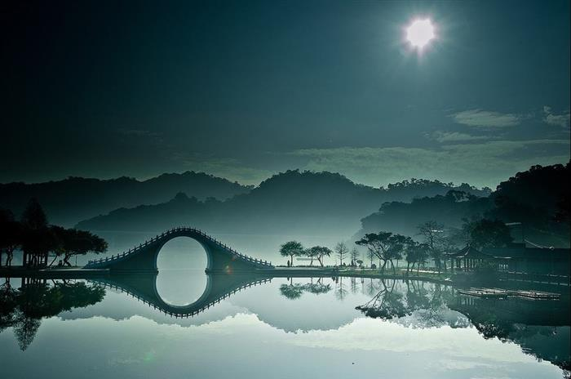
Puente de la luna, Parque DaHu, Taipéi

Slide 28
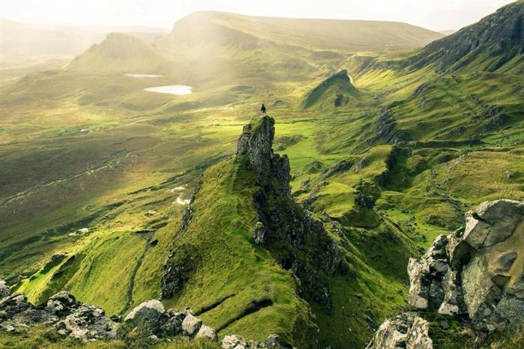
Isla de Skye, Escocia

Slide 29
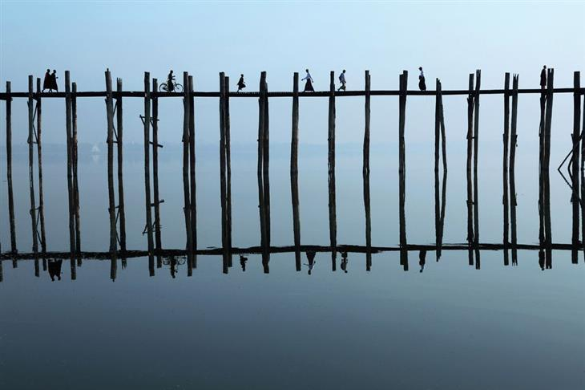
El Puente U-Bein (Myanmar)

Slide 30
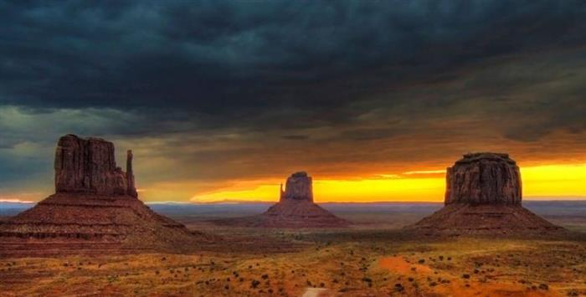
Valle Momentum, Utah

Slide 31
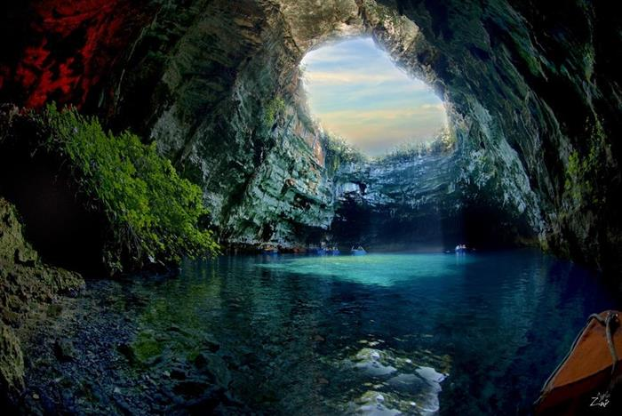
Cueva Melissani, Kefalonia, Grecia

Slide 32
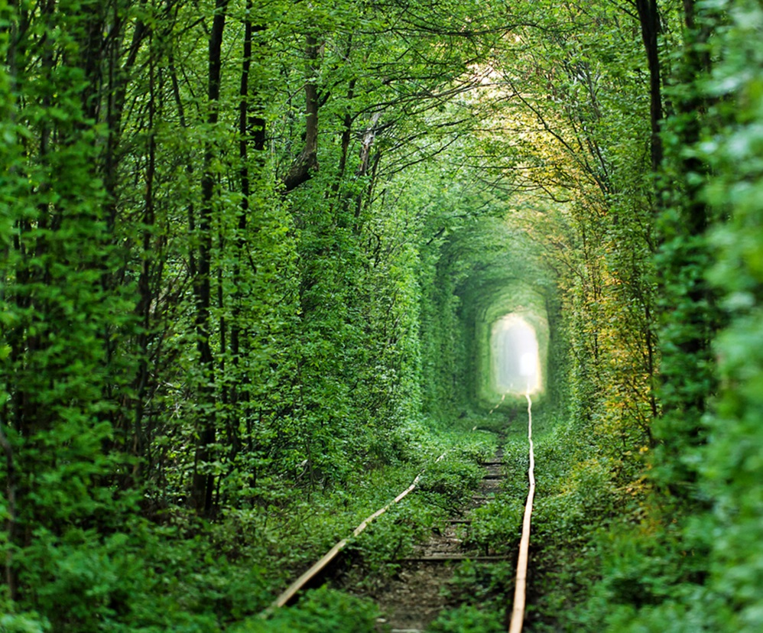
EL TUNEL DEL AMOR RUMANIA

Slide 33
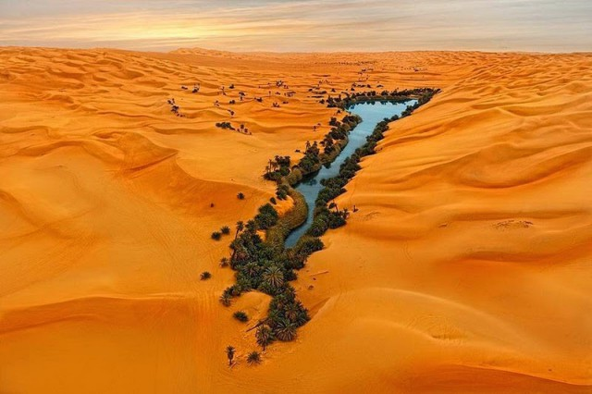
Lago Umm al-Maa (Libia)

Slide 34
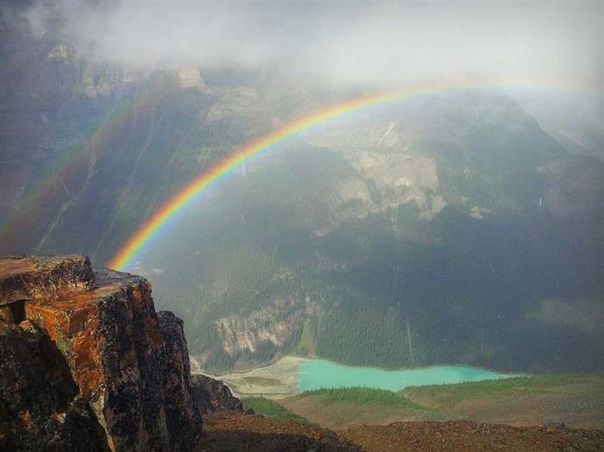
Arcoíris sobre el Lago Louise, Alberta, Canadá

Slide 35
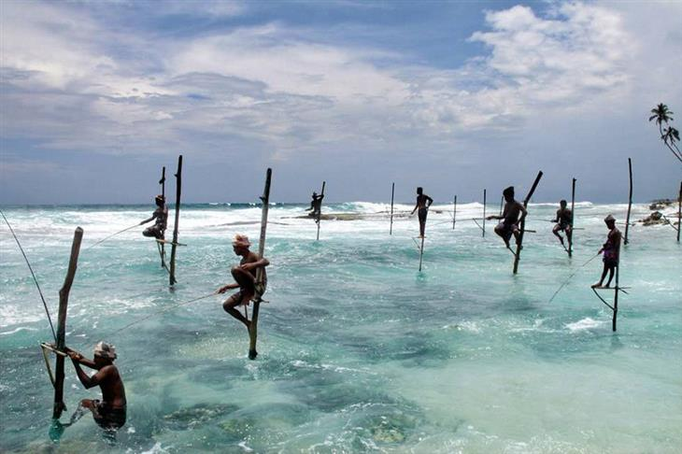
Pescadores en Ahangama (Sri Lanka)

Slide 36
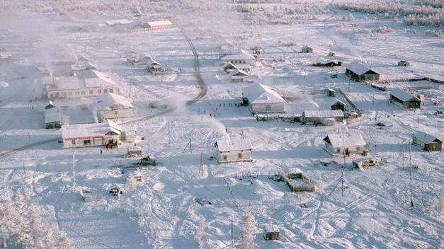
Oimiakón el pueblo más frío del planeta

Slide 37
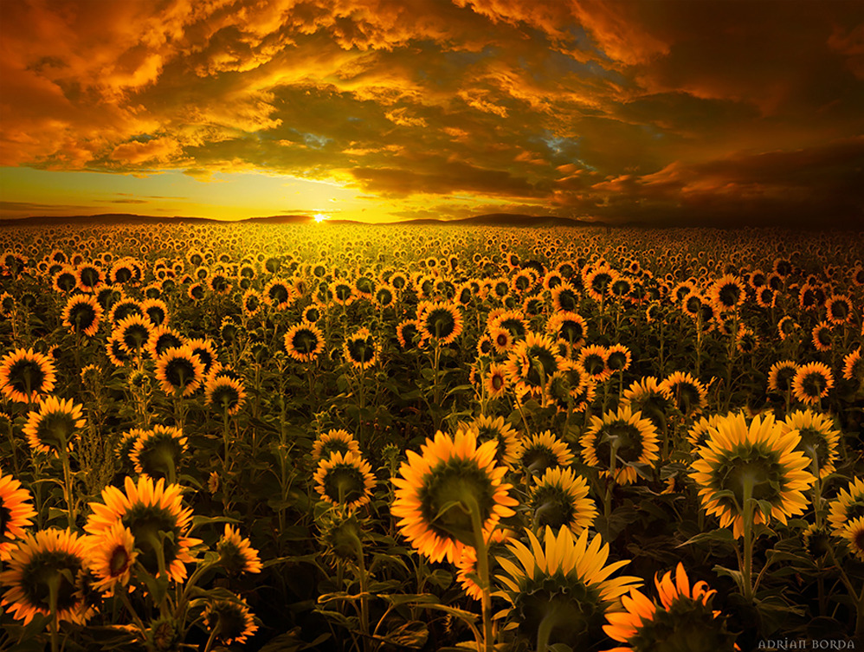
GIRASOLES RUMANIA

Slide 38


UN FUERTE
ABRAZO,
QUE TENGAS
UN BUEN DIA
Hoy es lunes, 03 de abril de 2017
Ahora mismo son las 11:11 h.

Slide 39







¿Te ha gustado?
Puedes ver más entrando
Aquí
Además puedes recibir powerpoints en tu correo electrónico suscribiéndote aquí:

